Slide 1
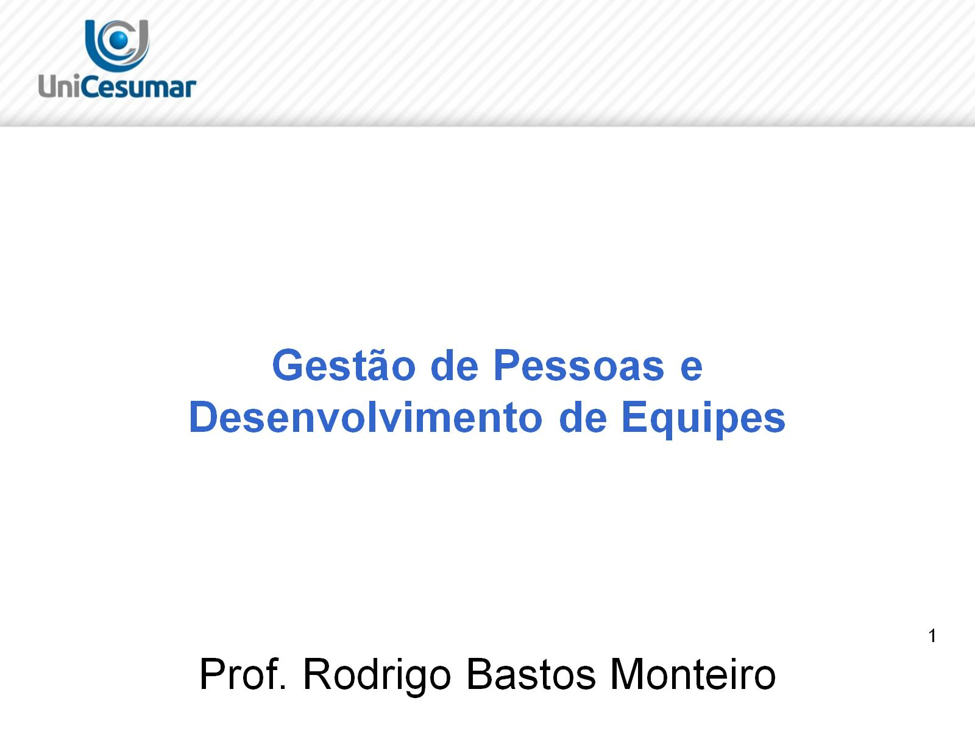
Gestão de Pessoas e Desenvolvimento de Equipes

Slide 2
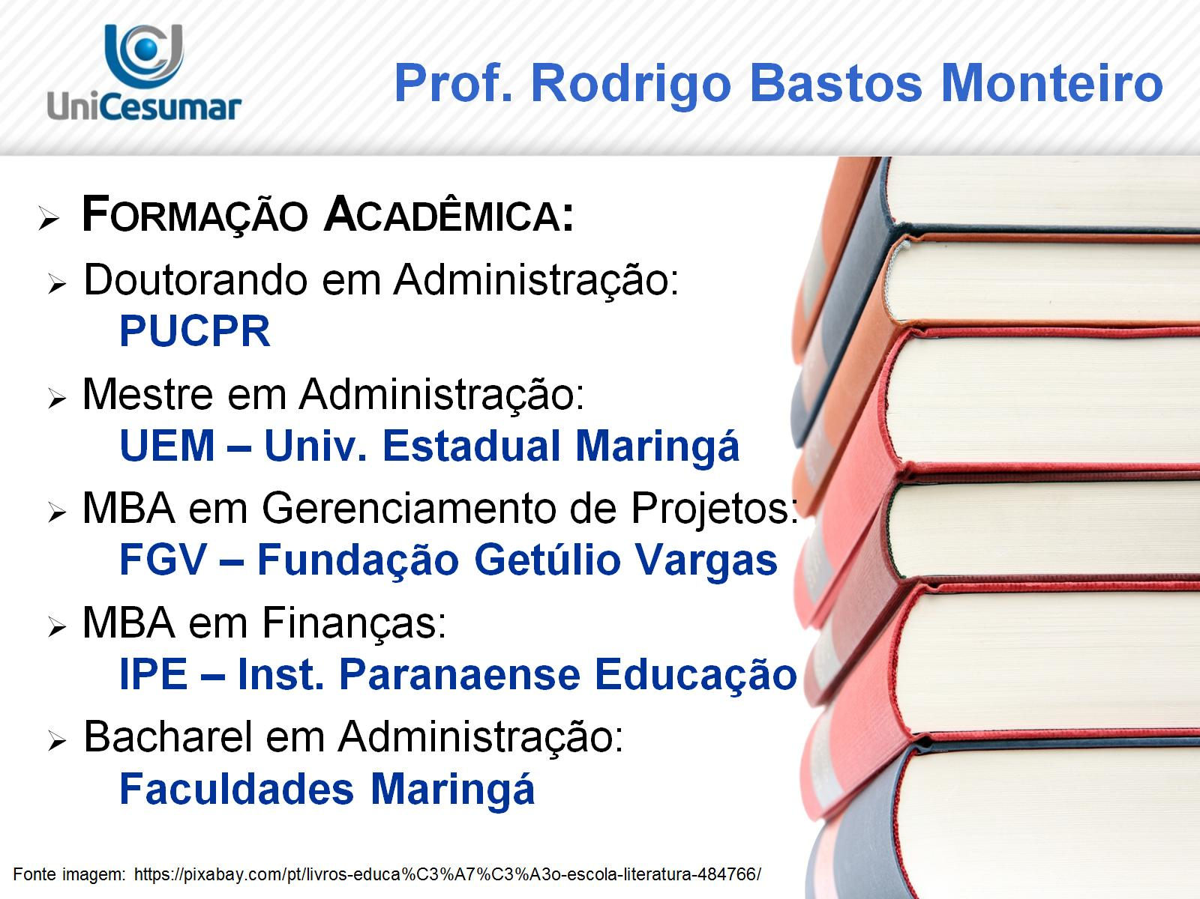
Prof. Rodrigo Bastos Monteiro

Slide 3
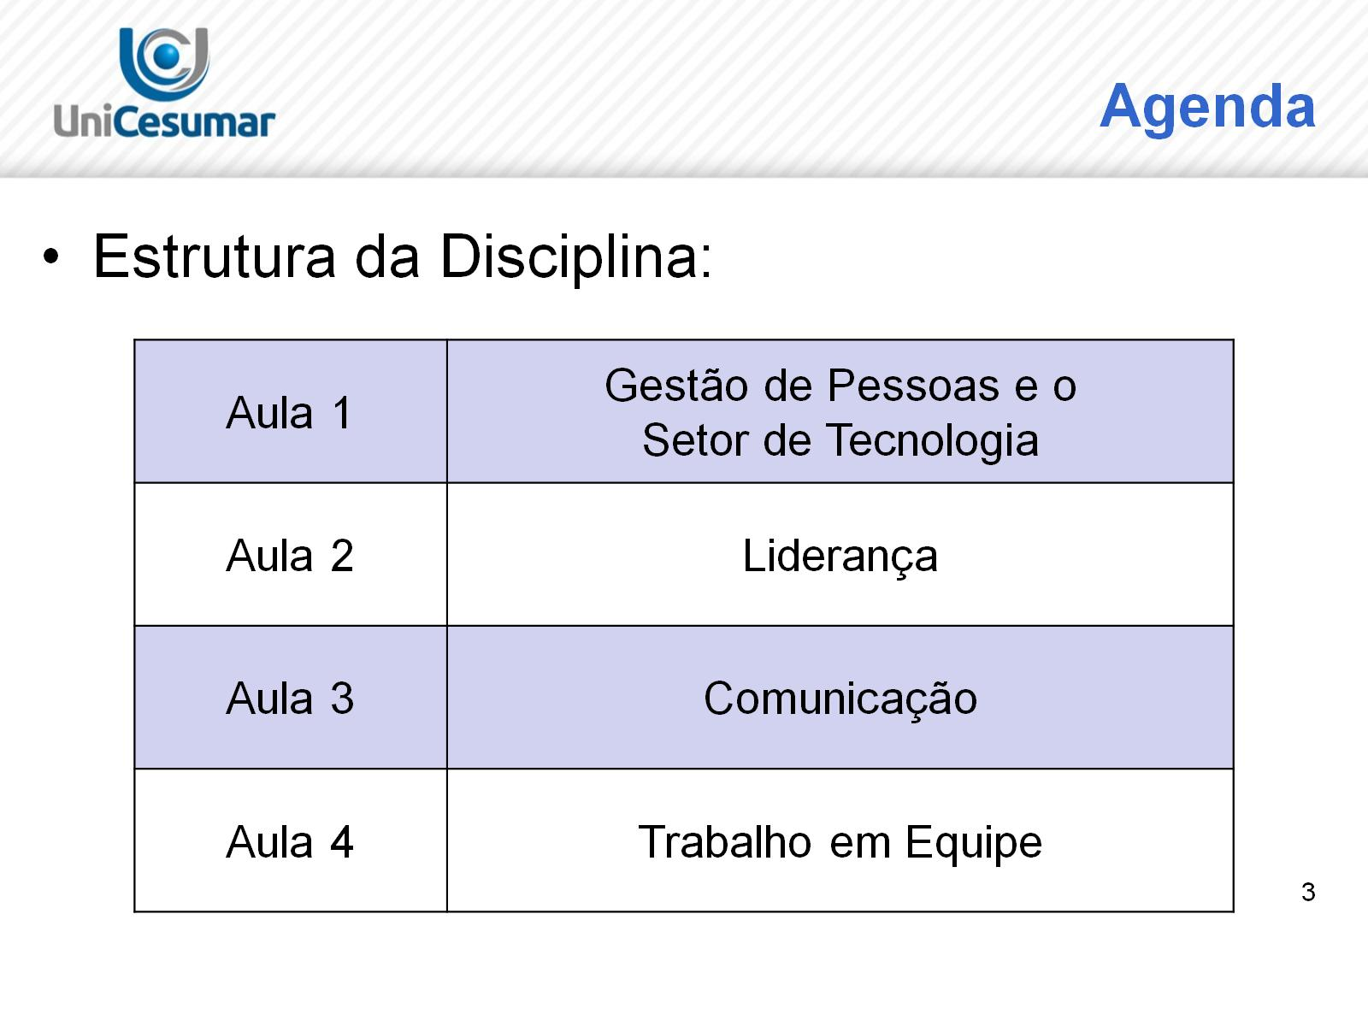
Agenda

Slide 4
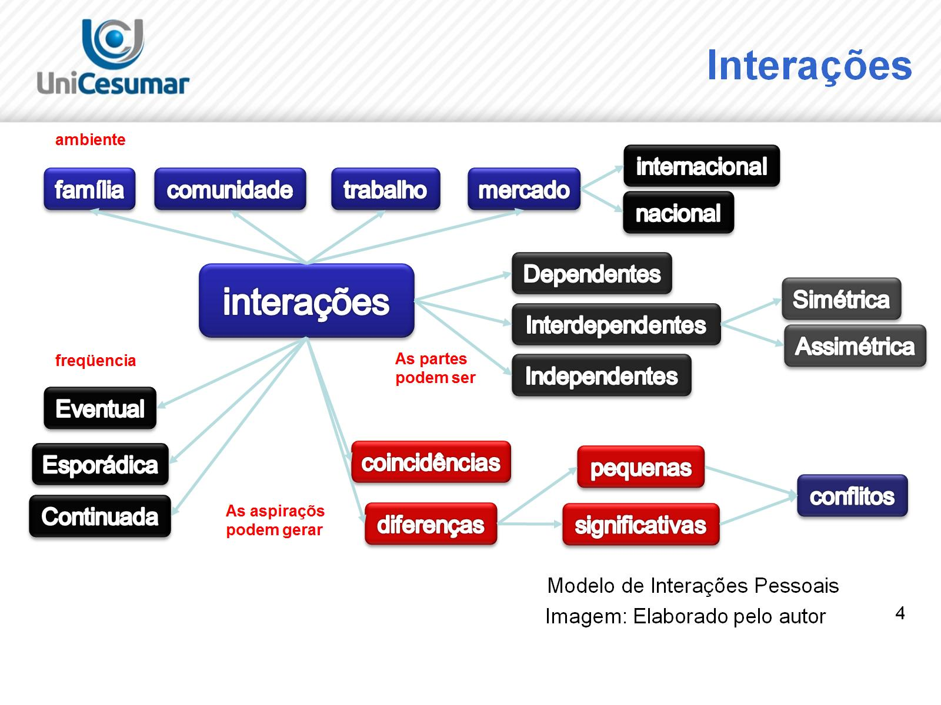
Interações

Slide 5
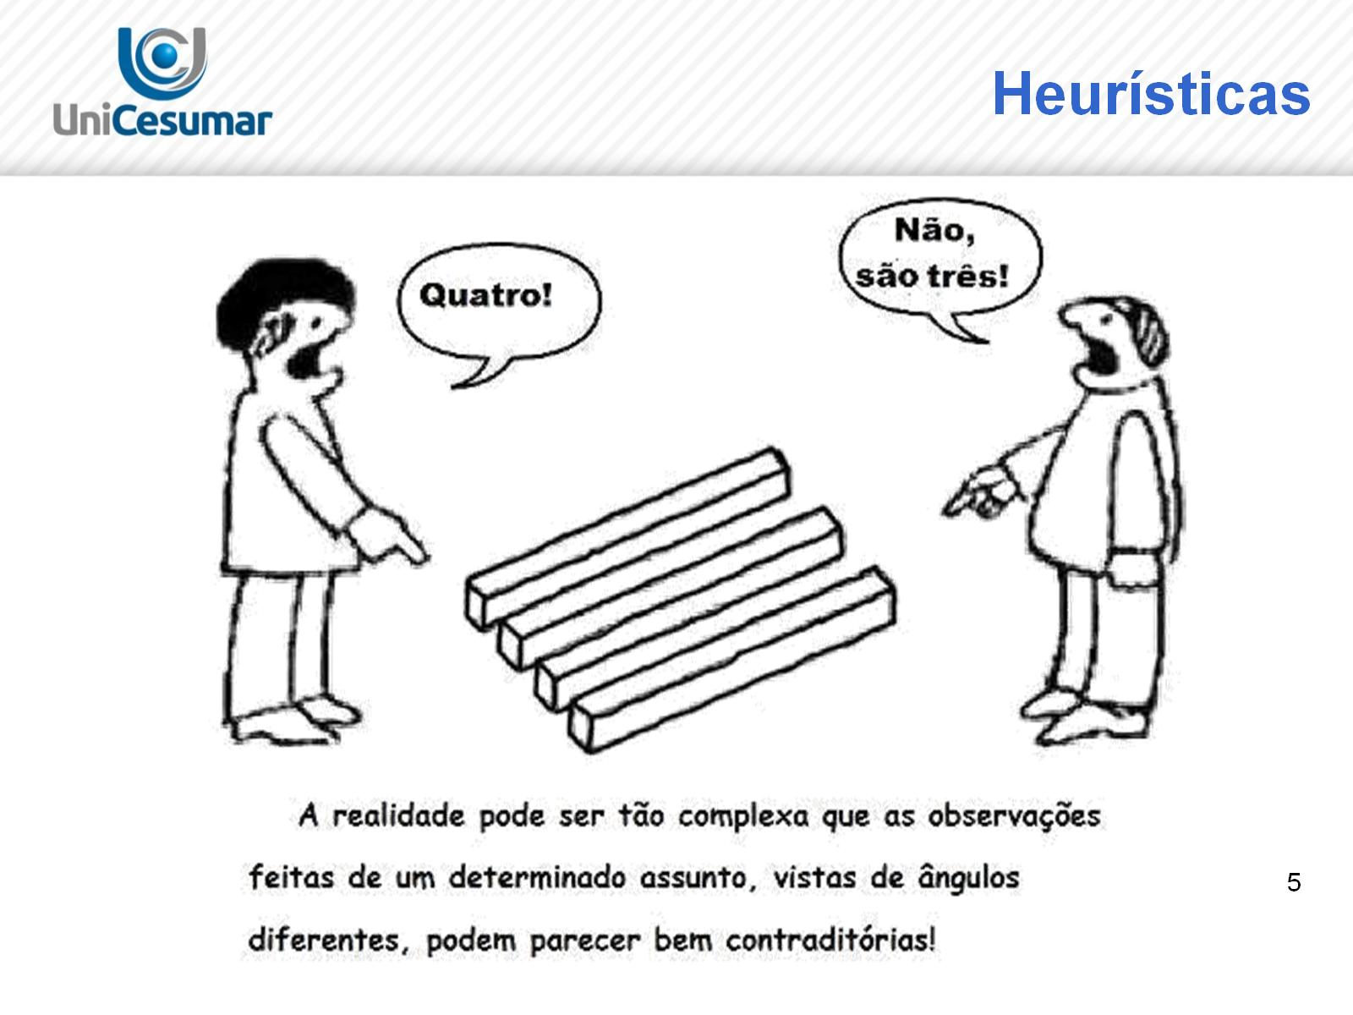
Heurísticas

Slide 6
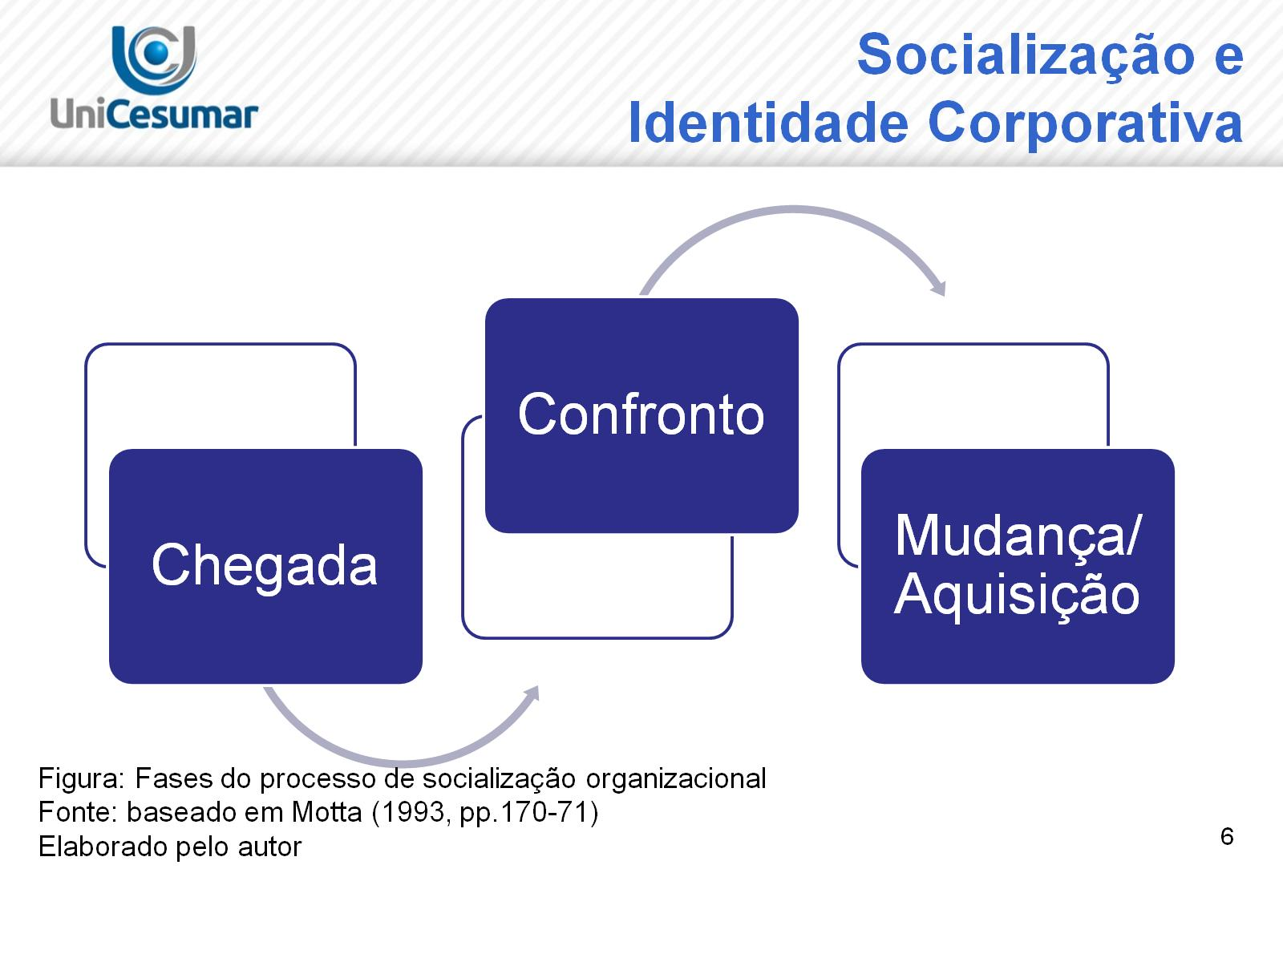
Socialização e Identidade Corporativa

Slide 7
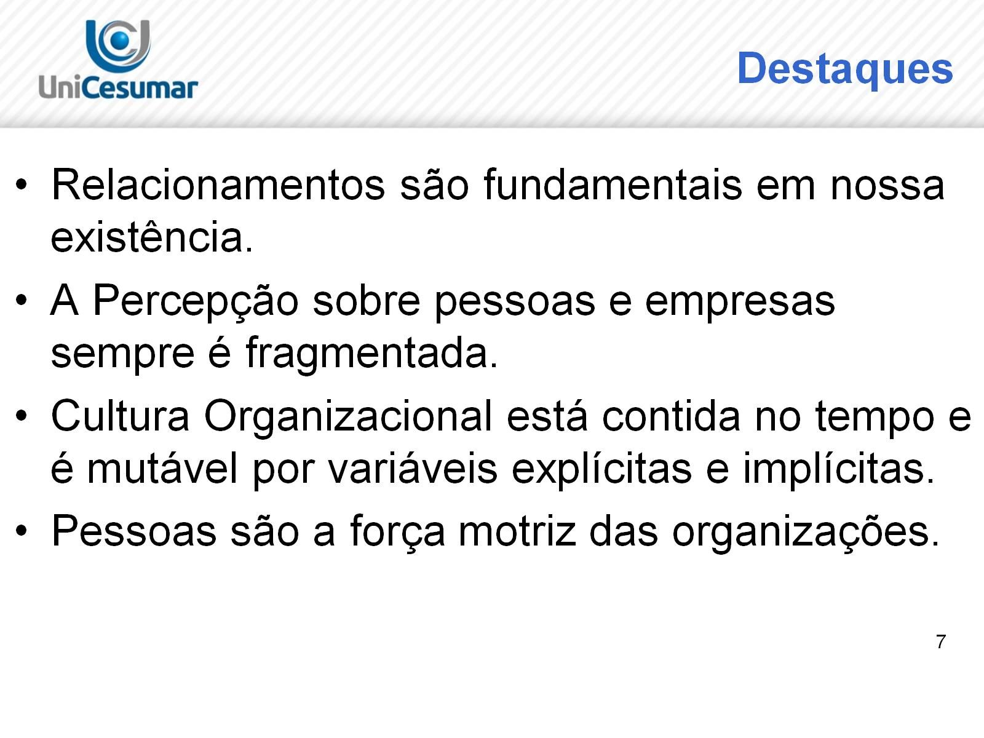
Destaques

Slide 8
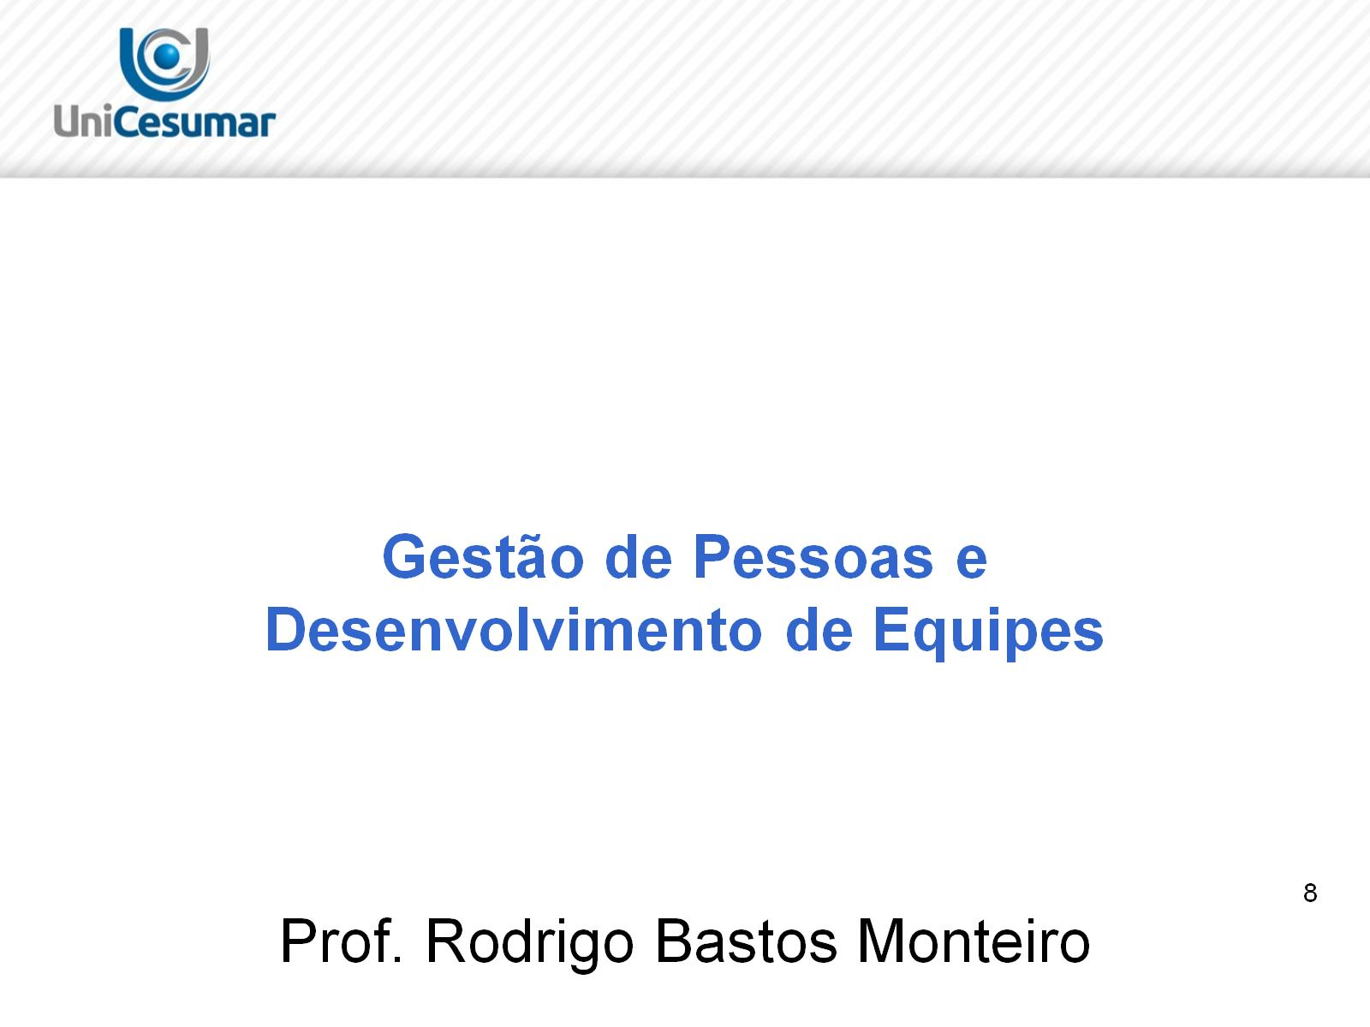
Gestão de Pessoas e Desenvolvimento de Equipes

